Slide 1
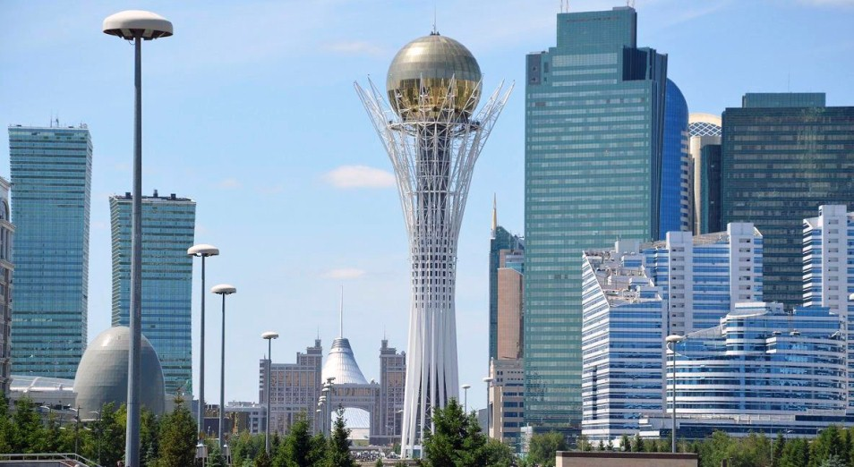
Предварительные результаты по программе «Оптима».

Slide 2
Немного об исследовании
В 1 полугодие 2019 году сотрудниками КНЦДИЗ был осуществлен сбор данных для исследования «Оптима» -аналитическое исследование «Анализ распределения финансирования на программы по ВИЧ в целях снижения распространенности ВИЧ-инфекции»
В июле 2019 года в г. Киев прошел технический тренинг по анализу собранных данных при участии международных экспертов (Университет Кирби, Глобальный Фонд, ЮНЭЙДС)
Использованные данные:
Демографические данные; данные по оценке численности ключевых групп;
База электронного слежения за случаями ВИЧ – инфекции и АРТ;
ДЭН (био-поведенческие данные);
Расходы на руководство, координацию, адвокацию, поддержку инфраструктуру, МиО, эпиднадзор, кадровые ресурсы
Временные рамки сбора данных 2000-2018гг., при этом 2018 год (базовый период), сценарии по оптимизации ресурсов рассчитывались на период с 2019 до 2030 г.
Финансирование по базовому периоду4 - 38 млн. долларов США (2018 год)

Slide 3
Предварительные данные
ЛУИН стабилизация ситуации с ВИЧ инфекцией
МСМ
Рост ВИЧ среди МСМ группы
PreP для МСМ (изменения в программу Оптима), несколько сценариев
Вызов – доступ и охват МСМ

Slide 4
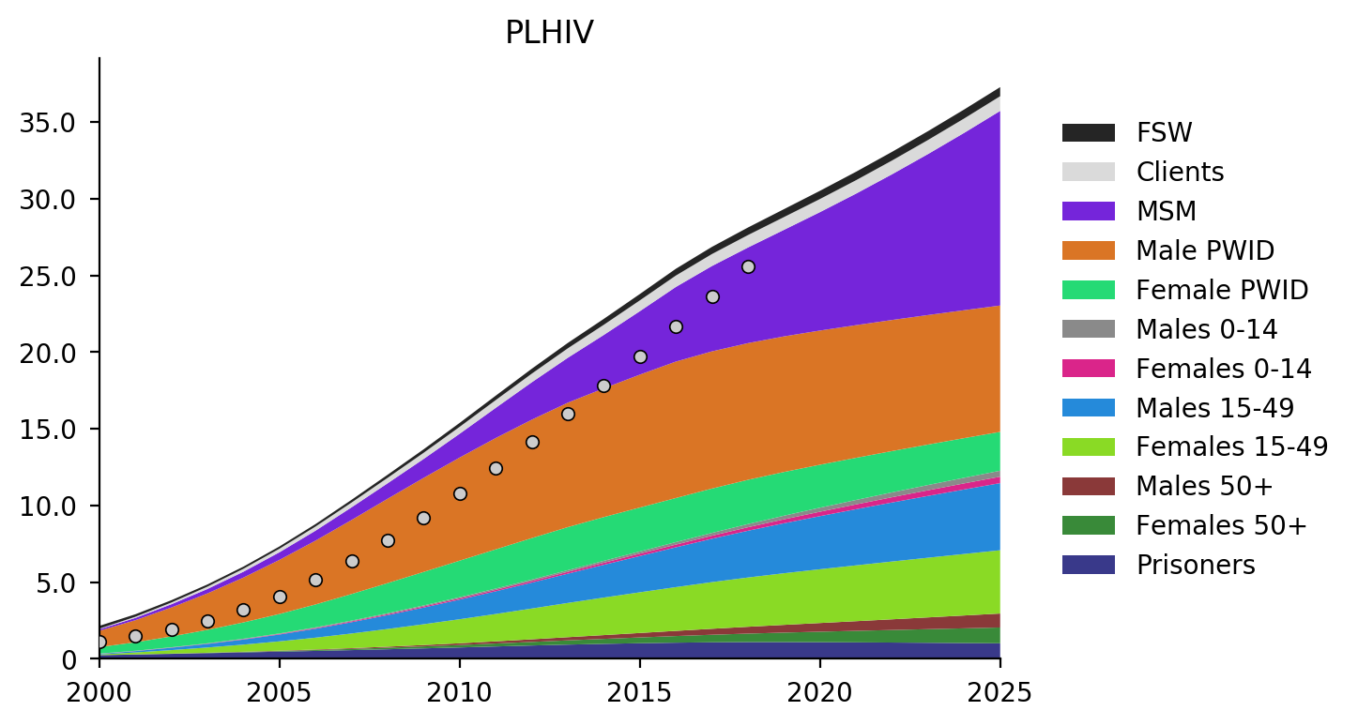
ЛЖВ
К 2025 году:
Увеличение среди ЛЖВ - МСМ (в 2 раза);
Стабилизация среди ЛУИН;

Slide 5
Оптимизация (Optimization)
Нижний столбец – базовое распределение ресурсов (максимальные расходы на АРТ - розовый, затем на профилактику гемотрансфузионного пути передачи – светло - зеленый, далее на закуп презервативов – голубой, мониторинг и оценку – бирюзовый и программы для ЛУИН - синий и зеленый и совсем небольшие расходы составляют на профилактику ВИЧ среди МСМ - бордовый цвет
Верхний столбец – оптимизированное распределение ресурсов для снижения распространения ВИЧ-инфекции :
Необходимо увеличить финансирование на АРТ, программы для МСМ и ЛУИН.

Slide 6
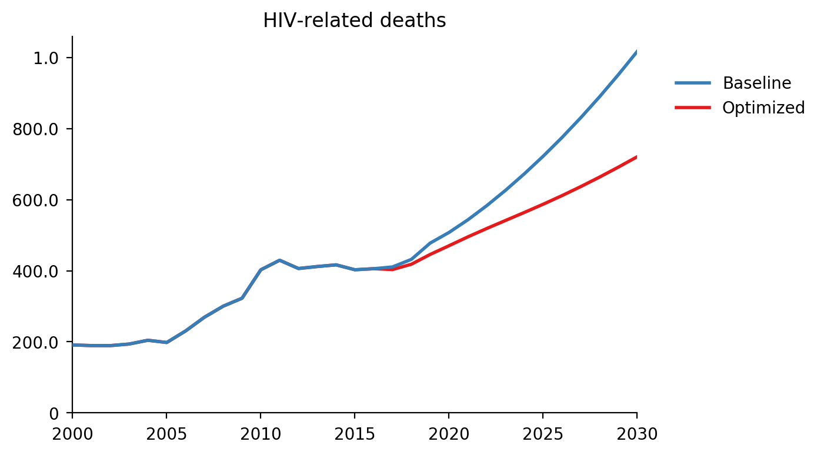
Ситуация по ВИЧ с оптимизированным сценарием
Notes:
При оптимизированном сценарии (когда финансирование в стране не увеличивается а остается на уровне 2018 года) – к 2030 году в стране наблюдается рост новых случаев ВИЧ-инфекции, но это рост ниже в 1,5 раза, чем при нынешнем распределении ресурсов. И соответственно уменьшается количество смертей.

Slide 7
90-90-90
Notes:
При соблюдении стратегии 90-90-90 прогнозируется к 2030 году снижение новых случаев ВИЧ-инфекции и соответственно смертей

Slide 8
Число новых случаев ВИЧ с PreP
Notes:
Так же мы смоделировали ситуацию - сколько МСМ необходимо охватить ПРЕП для снижения распространенности ВИЧ-инфекции как видно на графике только охват ПРЕП
75% МСМ от ОЧ позволить снизить число новых случаев ВИЧ-инфекции.

Slide 9
Оценка численности МСМ
Для проведения оценки численности среди МСМ:
Создана рабочая группа по проведению оценки;
Состоялось 4 заседания рабочей группы;
Обращение за технической помощью в ЕКОМ (члены рабочей группы пришли к выводу: - методы, предложенные ЕКОМ, уже были использованы для проведения ОЧ МСМ- учитывая высокую стигму среди данной целевой группы, врядли внешние эксперты обеспечат требуемый как по времени период, так и по количесту участников охыват для проведения ОЧ МСМ; Финансовые затраты на проведение ОЧ МСМ предложенные ЕКОМ в 5 раз превышают суммы каторая заплонирована страной на данное мероприятие)
Принято решение привлечь внутренних активистов, которые имеют доступ и пользуются авторитетом среди МСМ;
На первом этапе ОЧ:
-создана анкеты для оценки численности МСМ, на основе которой создан он-лайн опросник (на гос. и русском языках)
-опросник размещен на в соц. сетях которыми пользуются МСМ
На втором этапе:
- проанализировать полученные данные и принять решение о дальнейшем методе проведения ОЧ МСМ.
Notes:
На данный момент оценка численности МСМ является одним из сложных вопросов для оценки эпидемиологической ситуации по ВИЧ-инфекции в стране. Оценка численности в РК проводятся 4 методами согласно приказу от 20.07.2015 года №38-П «Об утверждении методических рекомендаций об организации и проведении эпидемиологического слежения за распространенностью ВИЧ-инфекции в уязвимых группах в РК». из четырех методов оценки численности МСМ доступными были только два метода, один из которых не применим для экстраполяции на всю территорию РК, было принято решение обратиться в международную организацию (EKOM), занимающейся проблемой секс меньшинств, для предоставления помощи в проведение оценки численности среди МСМ.
Рассмотрев, весь комплекс работ (в том числе, предварительный анализ существующих данных и подготовка отчёта после завершения РДС этого года) предложенный ЕКОМ, члены рабочей группы пришли к выводу:
- методы, предложенные ЕКОМ, уже были использованы для проведения ОЧ МСМ
- учитывая высокую стигму среди данной целевой группы, врядли внешние эксперты обеспечат требуемый как по времени период, так и по количесту участников охыват для проведения ОЧ МСМ;
- Финансовые затраты на проведение ОЧ МСМ предложенные ЕКОМ в 5 раз превышают суммы каторая заплонирована страной на данное мероприятие.
В ходе заседания рабочей группы было принято решение о необходимости привлечь внутренних активистов экспертов, которые имеют доступ и пользуются авторитетом среди МСМ;
на первом этапе создать вопросник (анкету) для определения ОЧ МСМ. Разместить анкету в социальных сетях, которыми пользуется сообщество ЛГБТ. На втором этапе - проанализировать полученные данные и принять решение о дальнейшем методе проведения ОЧ МСМ.

Slide 10
Rahmet!
Рахмет!
Спасибо!
Thank you!

